Slide 1
A kakas meg a farkas

Slide 2
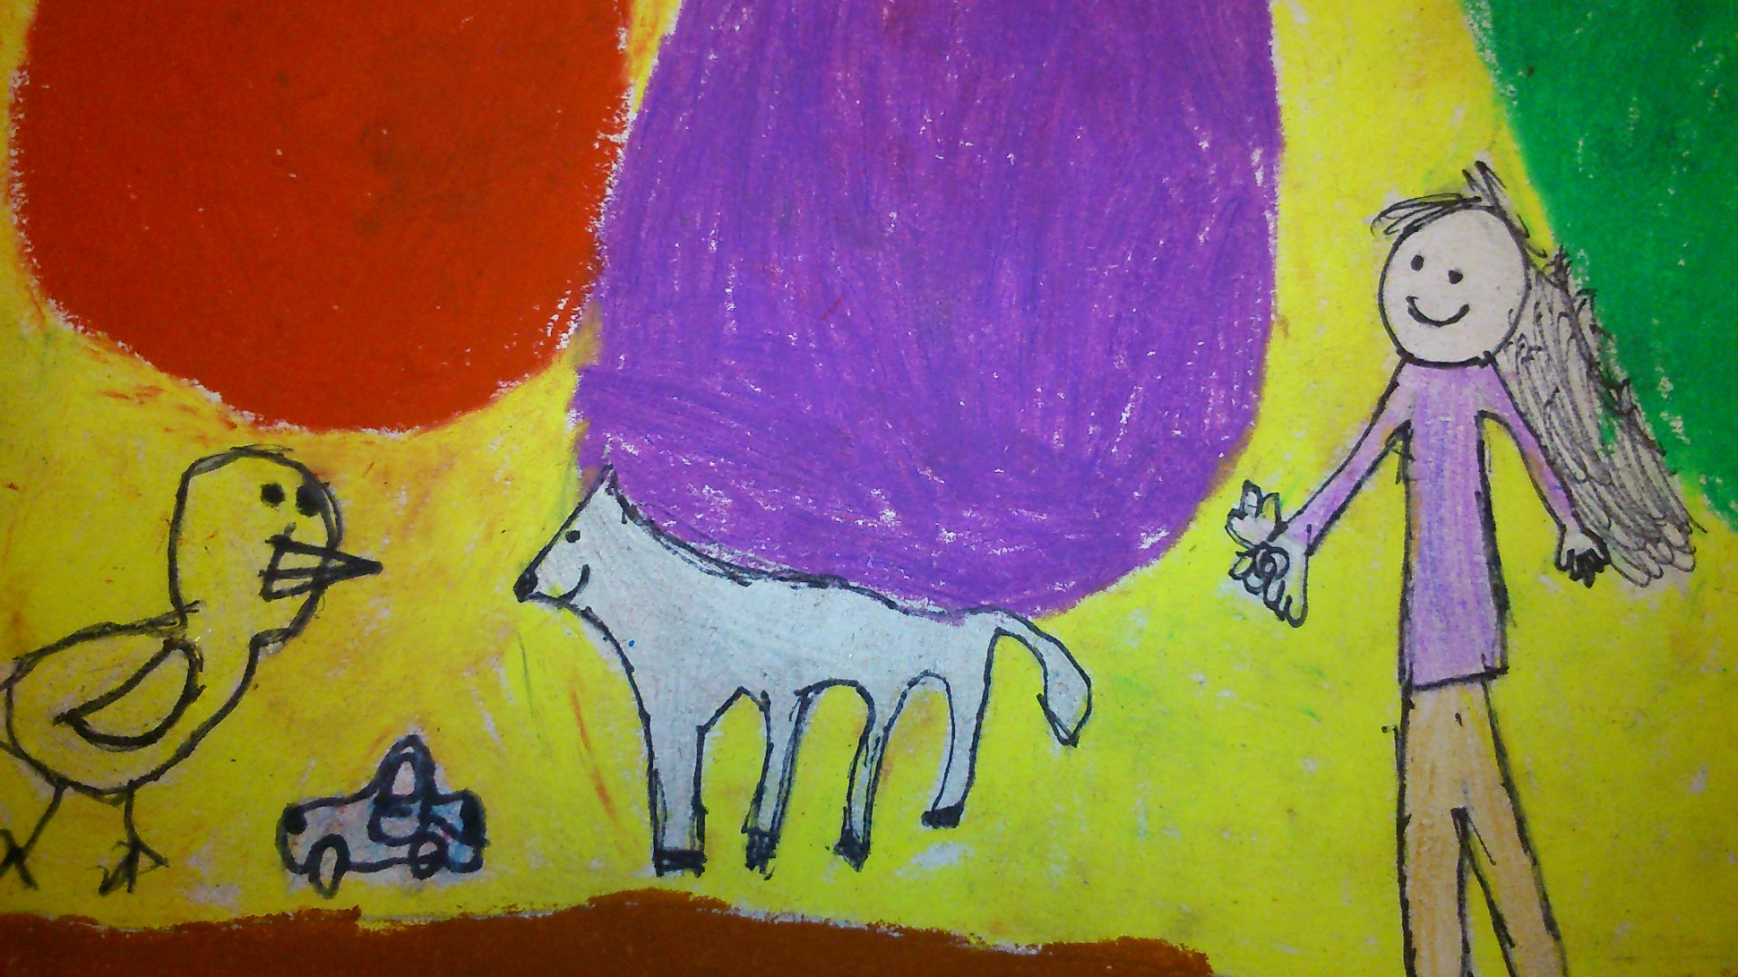
A kakas meg a farkas kiskoruktól barátok voltak. Volt egy gazdájuk, akit úgy hívtak, hogy Lili.

Slide 3
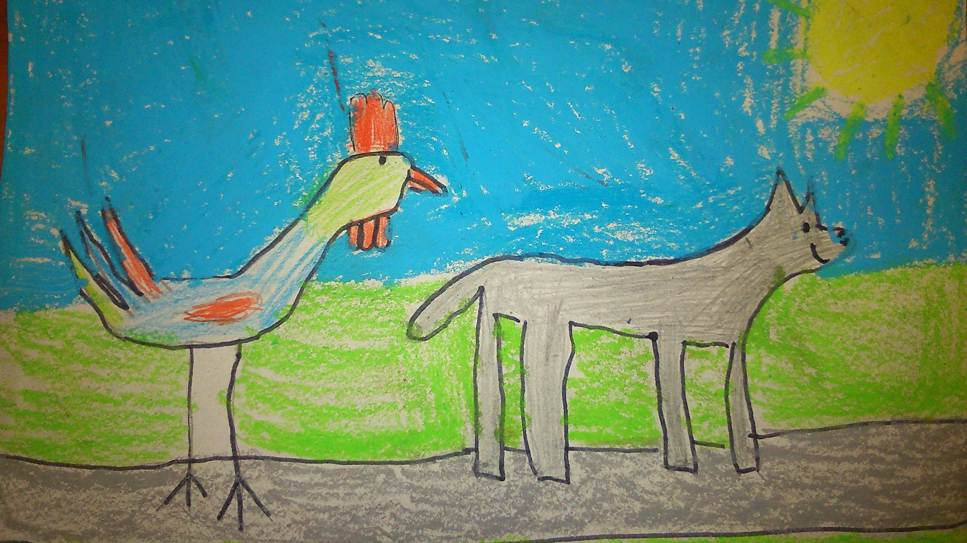
A kakas meg a farkas sétáltak. A farkas mondja a kakasnak:- Mindjárt odaérünk az erdőbe.

Slide 4
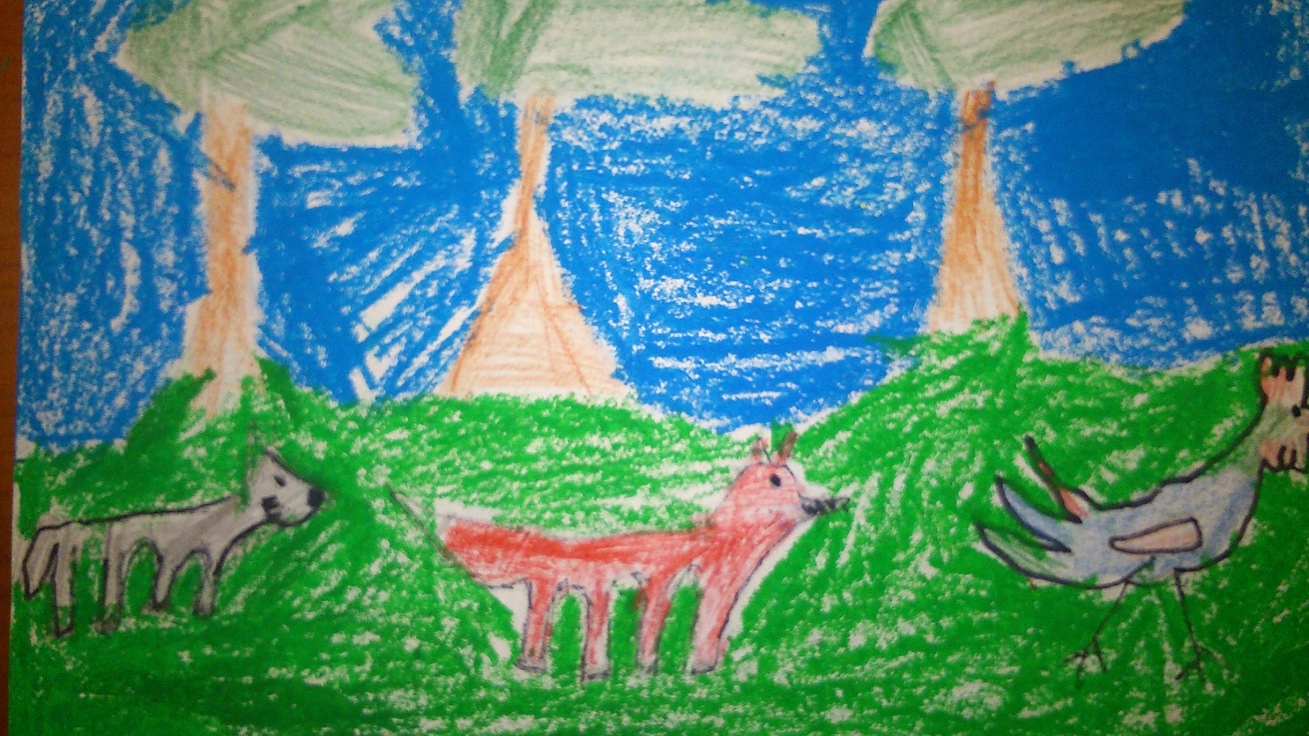
Aztán megérkeztek az erdőbe és találkoztak a rókával. Utána a róka megkergette a kakast. És a farkas utánuk rohant.

Slide 5
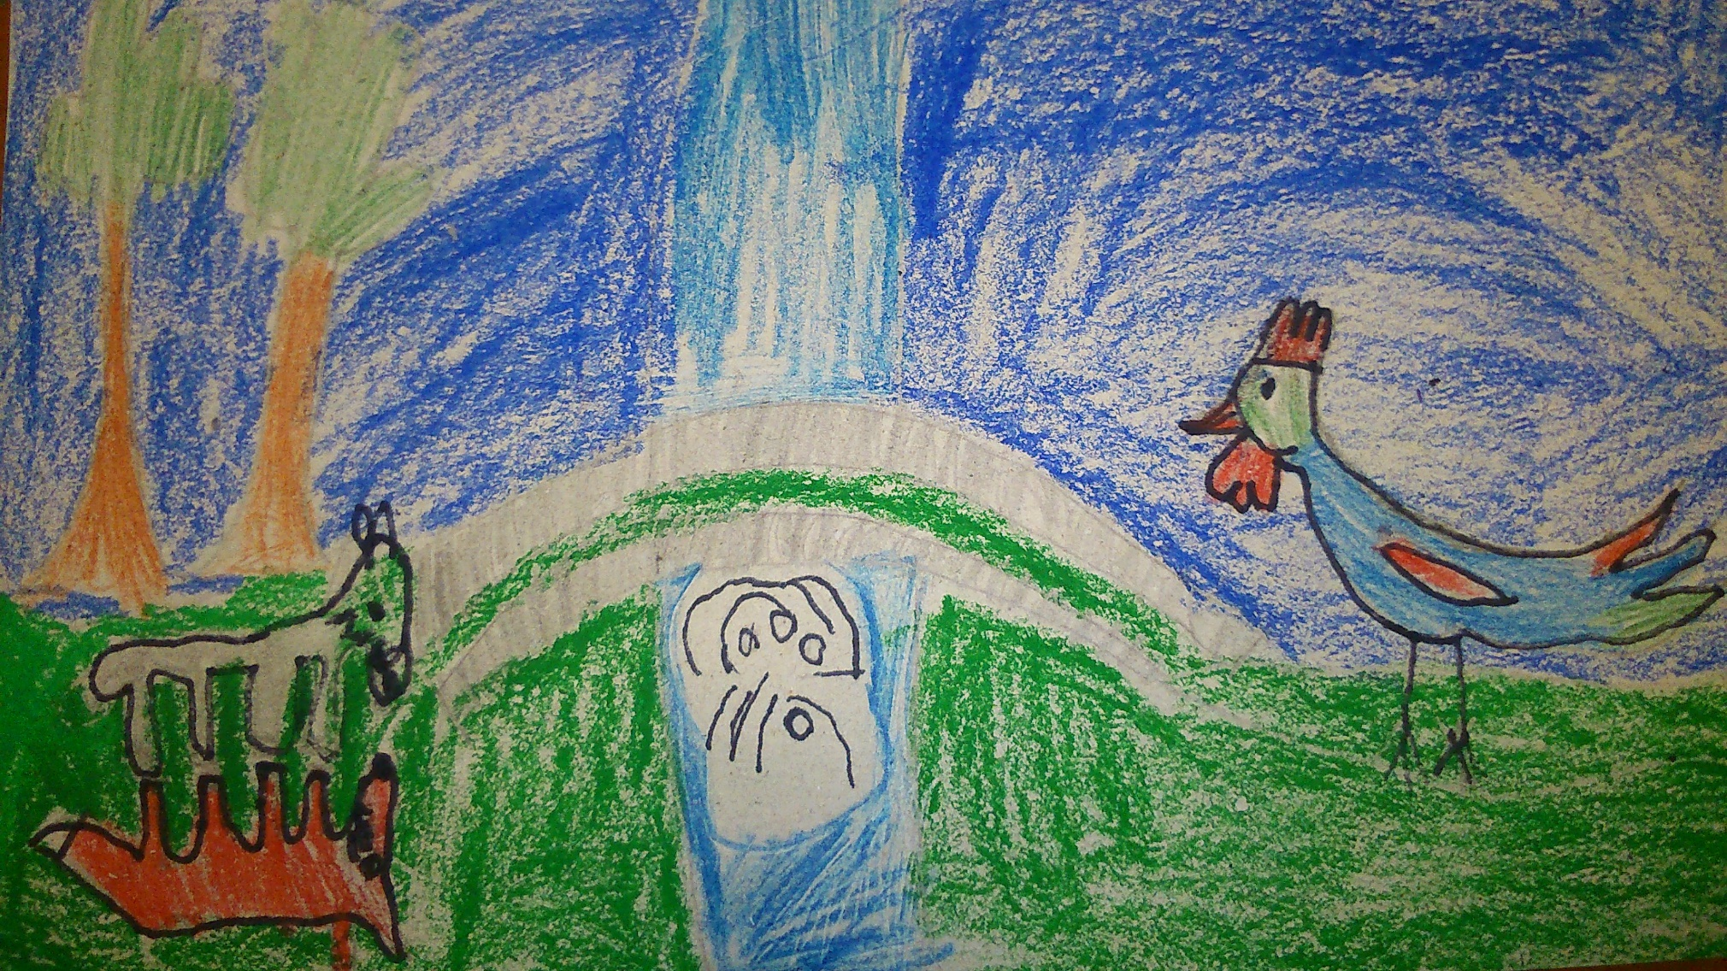
A kakas átment a hídon és megmenekült a rókától. A farkas ráugrott a rókára és verekedtek.

Slide 6
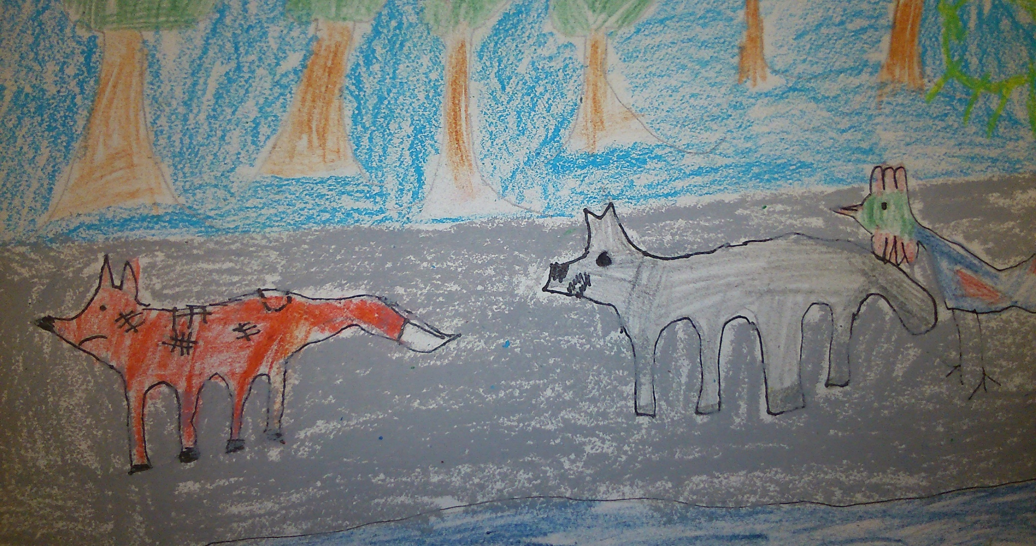
Aztán a farkas elüldözte a rókát. Végül odaértek Lilihez a gazdájukhoz.

Slide 7
Vége

Slide 8
Készítette: Fehér Ákos Bakonyi Levente Kékesi Rikárdó Szabó Blanka (2. osztály)

